Slide 1
파일 시스템과 디스크 관리

Slide 2
00 개요
01 리눅스 파일 시스템 종류
02 리눅스 파일 시스템 구조
03 파일 시스템 마운트
04 디스크 추가 설치
05 디스크 관리

Slide 3
리눅스에서 지원하는 파일 시스템의 종류와 구조를 설명할 수 있다.
마운트의 개념을 이해하고 설명할 수 있다.
이동식 장치를 마운트하여 사용할 수 있다.
LVM의 개념을 이해하고 설명할 수 있다.
파일 시스템을 구축하고 관리하는 방법을 설명할 수 있다.

Slide 4
00 개요

Slide 5
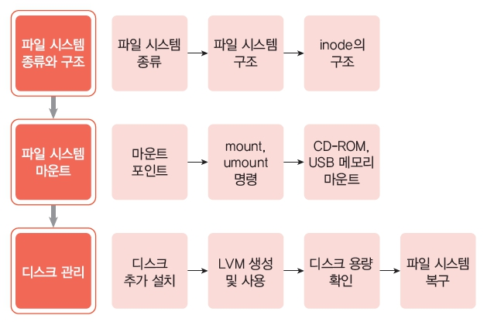
00. 개요
내용 구성
파일 시스템의 종류와 구조 이해하기
inode의 구조 이해하기
파일 시스템을 마운트하고 언마운트 하는 방법을 익히기
디스크를 추가로 설치하고 파일 시스템을 생성하는 방법을 익히기
파일 시스템을 LVM으로 변환하는 방법 익히기
디스크 용량을 확인하고 파일 시스템을 복구하는 방법 익히기

Slide 6
01 리눅스 파일 시스템 종류

Slide 7
01. 리눅스 파일 시스템 종류
디스크 기반 파일 시스템
ext(ext1): 1992년 발표, 시스템 최대 크기 2GB, 현재는 사용하지 않음
ext2: 1993년 발표, ext1의 문제를 해결하고 확장성 강화, 시스템 최대 크기 2TB(이론적으로는 32TB)
ext3: 2001년 발표, ext2와 호환, 저널링 기능 도입(디스크에 기록되는 데이터의 복구 기능 강화), 시스템 최대 크기 2TB~32TB
ext4: 2008년 발표, 1EB 이상의 볼륨과 16TB 이상의 파일 지원, ext2/ext3와 호환, 서브디렉터리 최대 64000개까지 가능
XFS: 1993년 실리콘 그래픽스가 개발, 2001년 리눅스에 이식, 64비트 파일시스템으로 최대 16EB까지 지원

Slide 8
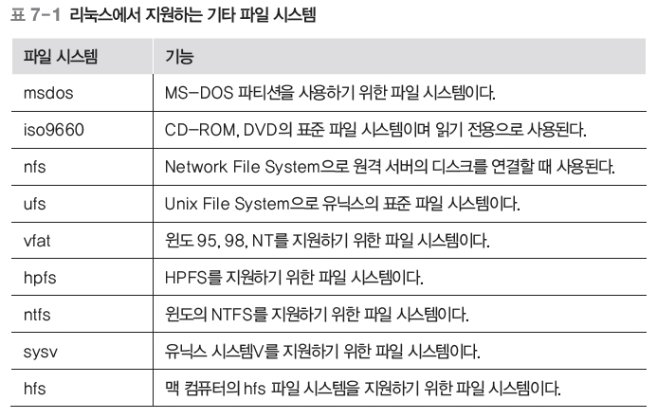
01. 프로세스의 개념
리눅스에서 지원하는 다양한 파일 시스템

Slide 9
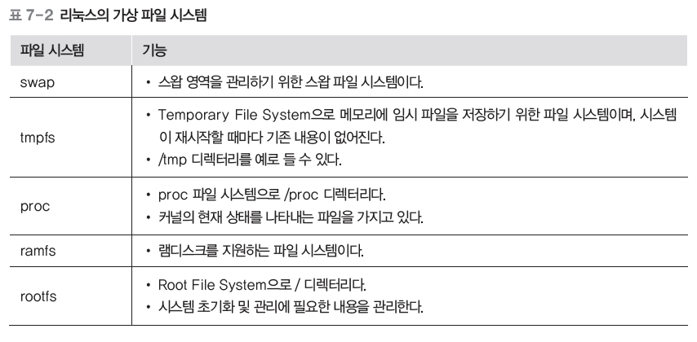
01. 프로세스의 개념
특수 용도의 가상 파일 시스템

Slide 10
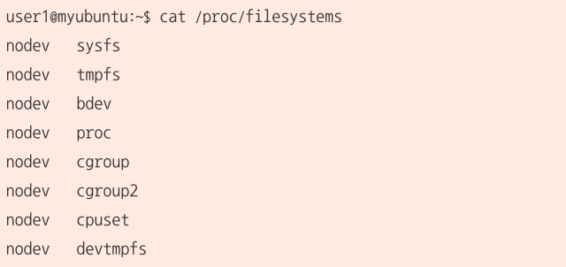
01. 프로세스의 개념
현재 시스템이 지원하는 파일 시스템 확인
/proc/filesystems 파일에 현재 시스템이 지원하는 파일 시스템의 종류 저장

Slide 11
02 리눅스 파일 시스템 구조

Slide 12
02. 리눅스 파일 시스템 구조
ext4 파일 시스템의 구조
저장 장치를 논리적인 블록의 집합(블록 그룹)으로 구분
일반적으로 블록은 4KB 크기이고 조정 가능
블록 그룹 개수 = 장치 크기 /블록 그룹의 크기

Slide 13
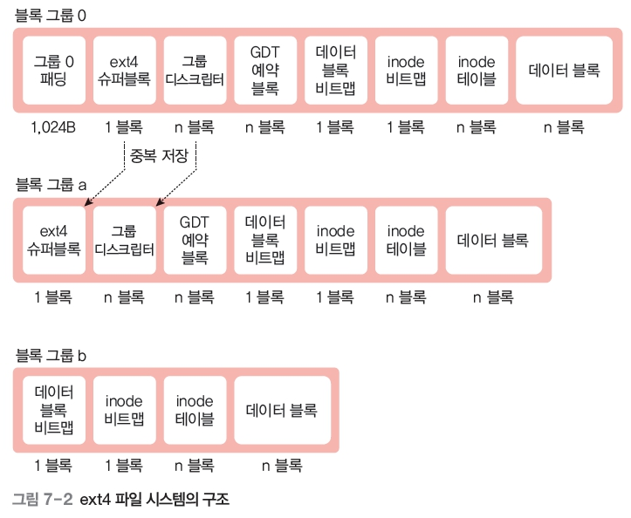
02. 리눅스 파일 시스템 구조
블록 그룹 유형
블록 그룹 0: 파일 시스템의 첫 번째 블록 그룹으로 특별하게 그룹 0 패딩과 슈퍼블록, 그룹 디스크립터로 구성
블록 그룹 a: 파일 시스템에서 첫 번째 블록 그룹이 아닌 블록 그룹으로 그룹 0 패딩이 없으나 슈퍼블록과 그룹 디스크립터의 복사본을 가지고 있음
블록 그룹 b: 파일 시스템에서 첫 번째 블록 그룹이 아닌 블록 그룹으로 바로 데이터 블록 비트맵으로 시작

Slide 14
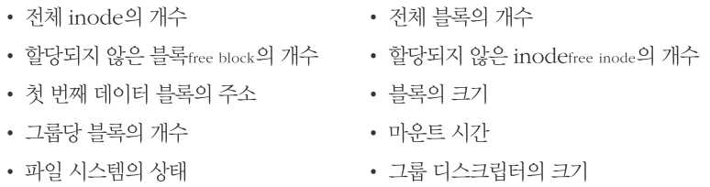
02. 리눅스 파일 시스템 구조
그룹 0 패딩
블록 그룹 0의 첫 1,024B는 특별한 목적으로 사용되는데, x86 부트 섹터와 부가 정보를 저장
슈퍼블록: 파일 시스템의 다양한 정보 저장, 복구용 백업 슈퍼블록 있음

Slide 15
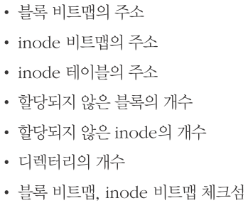
02. 리눅스 파일 시스템 구조
그룹 디스크립터와 GDT 예약 블록
블록 그룹 0에서 슈퍼블록의 다음에 위치하며 다음 정보 저장
데이터 블록 비트맵과 inode 비트맵
inode 테이블
데이터 블록: 실제 정보 저장, 1KB~8KB

Slide 16
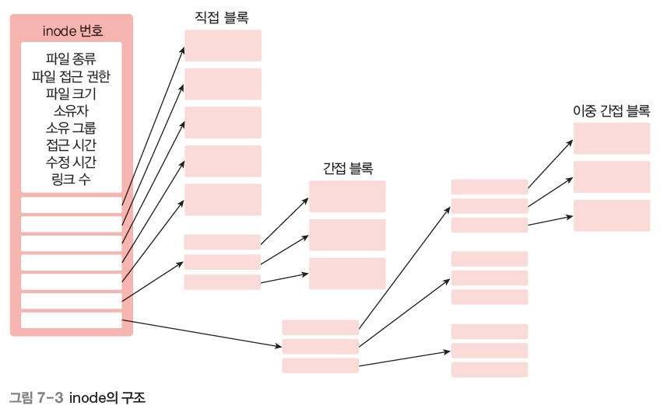
02. 리눅스 파일 시스템 구조
inode 구조

Slide 17
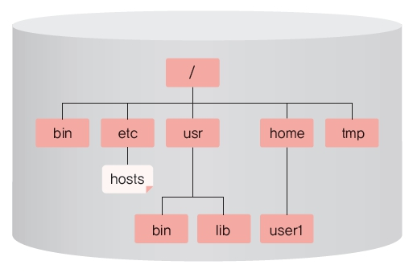
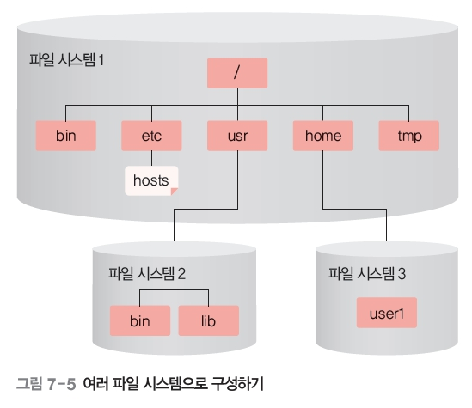
02. 리눅스 파일 시스템 구조
파일 시스템과 디렉터리 계층 구조

Slide 18
03 파일 시스템 마운트

Slide 19
03. 파일 시스템 마운트
마운트(mount)
파일 시스템을 디렉터리 계층 구조의 특정 디렉터리와 연결하는 것
파일 시스템이 디렉터리 계층 구조와 연결되지 않으면 사용자가 해당 파일 시스템에 접근할 수 없음
마운트 포인트
디렉터리 계층 구조에서 파일 시스템이 연결되는 디렉터리

Slide 20
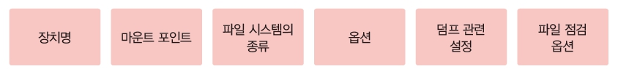
03. 파일 시스템 마운트
파일 시스템 마운트 설정 파일: /etc/fstab
파일 시스템의 마운트 설정 정보
부팅시 이 파일을 읽고 파일 시스템 마운트
/etc/fstab 파일의 구조

Slide 21
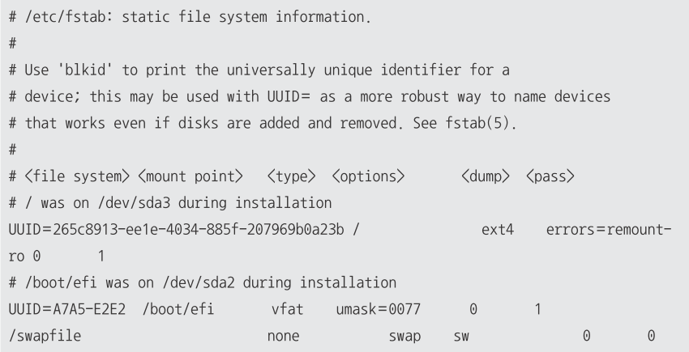
03. 파일 시스템 마운트
/etc/fstab 파일 예

Slide 22
03. 파일 시스템 마운트
UUID=265c8913-ee1e-4034-885f-207969b0a23b / ext4 errors=remount-ro 0 1
➊ 장치명: UUID=265c8913-ee1e-4034-885f-207969b0a23b
(UUID: 파일 시스템을 유일하게 구분해주는 128bit 숫자)
➋ 마운트 포인트: /
➌ 파일 시스템 종류: ext4
➍ 옵션: errors=remount-ro
➎ 덤프 관련 설정: 0 (0: dump 명령으로 덤프 안됨 1: 덤프 가능)
➏ 파일 점검 옵션: 1
(0: 부팅시 fsck명령으로 파일시스템 점검 안함,
1: 루트 파일시스템, 2: 루트 외 파일 시스템)

Slide 23
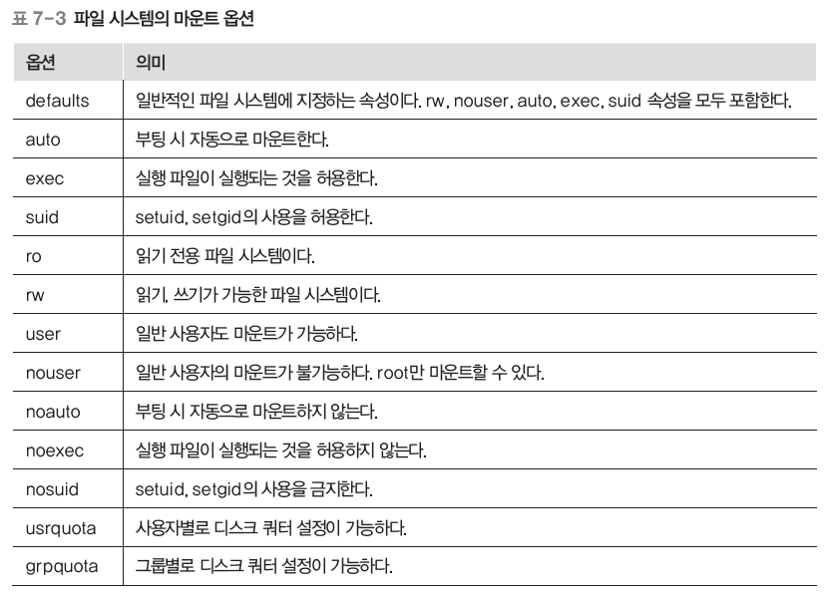
03. 파일 시스템 마운트

Slide 24
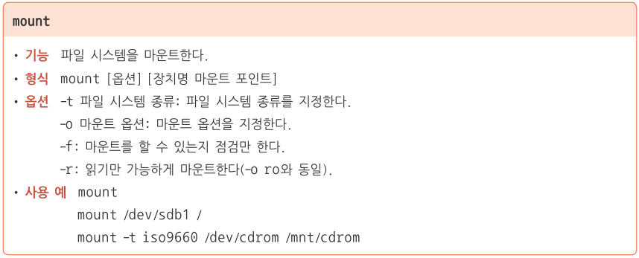
03. 파일 시스템 마운트
마운트 관련 명령

Slide 25
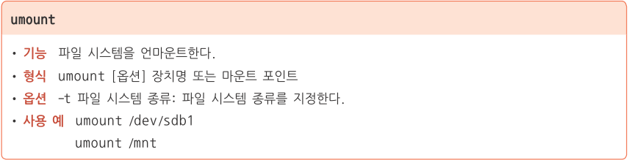
03. 파일 시스템 마운트
마운트 해제(언마운트) 명령

Slide 26
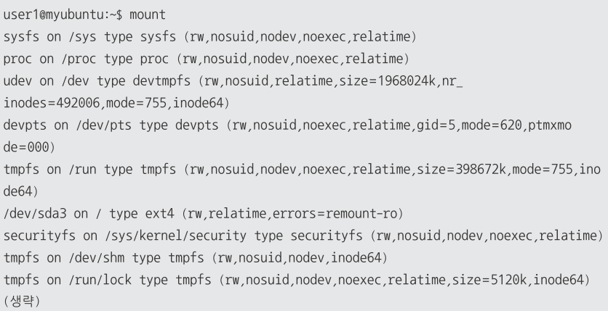
03. 파일 시스템 마운트
mount 명령만 사용하는 경우: 현재 마운트되어 있는 정보 출력
/etc/mtab 파일 내용과 동일

Slide 27
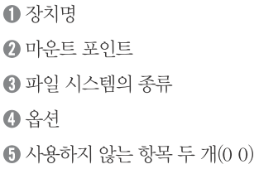
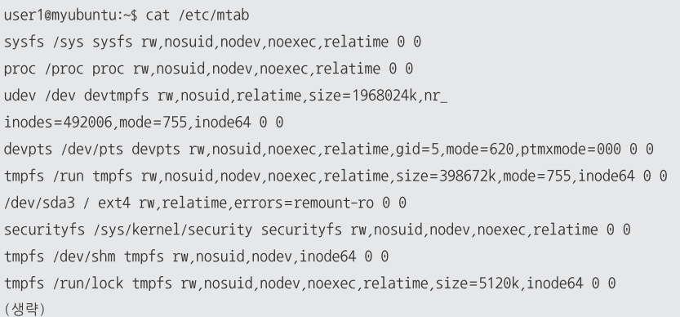
03. 파일 시스템 마운트
/etc/mtab 파일

Slide 28
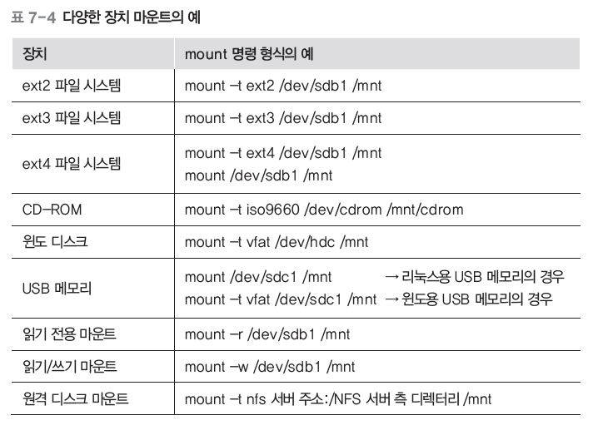

03. 파일 시스템 마운트
장치 연결하기: mount
장치명
마운트포인트

Slide 29
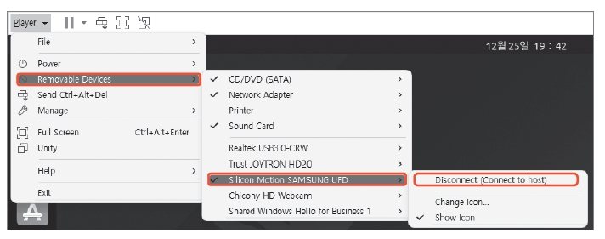
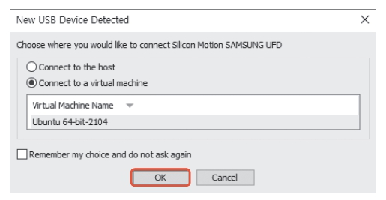
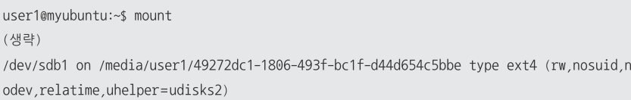
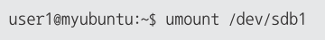
리눅스용 USB 메모리 연결하기
USB 메모리를 리눅스 시스템에 인식시키기
- mount 명령을 실행해보면 장치가 추가되었는지 확인하고 마운트 해제

Slide 30
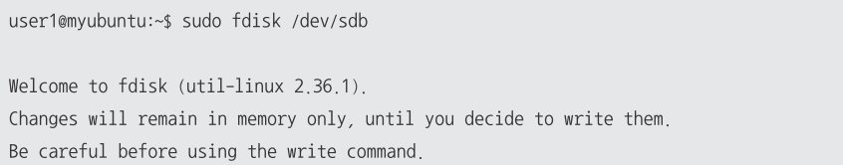
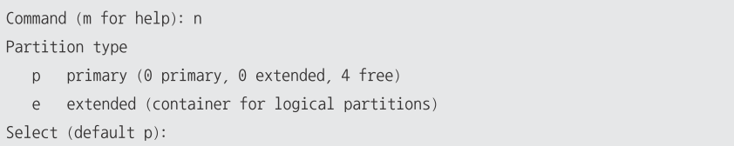
리눅스용 USB 메모리 연결하기
USB 메모리의 장치명 확인하기: sudo fdisk -l
USB 메모리에 파티션 생성하기

Slide 31
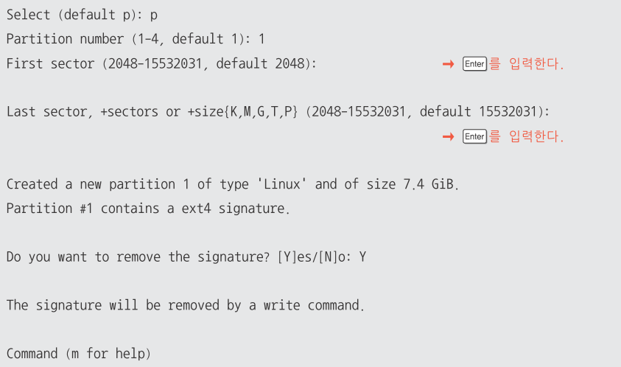
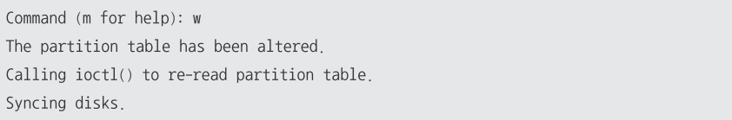
리눅스용 USB 메모리 연결하기

Slide 32
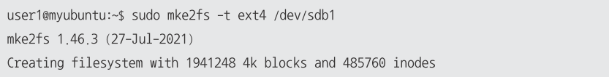
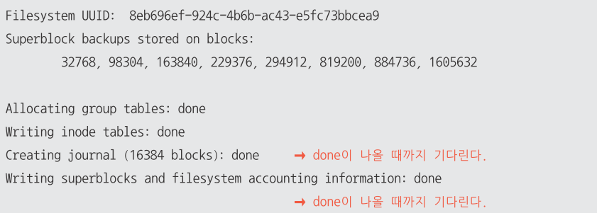
리눅스용 USB 메모리 연결하기
생성한 파티션 포맷하고 파일 시스템 생성하기

Slide 33
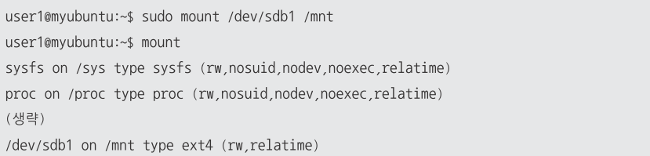
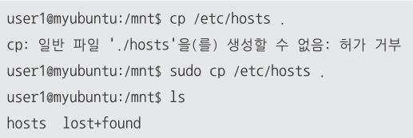
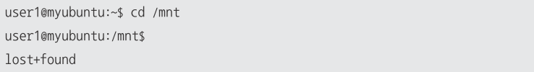
리눅스용 USB 메모리 연결하기
USB 파일 시스템 마운트하기
디렉터리 사용하기

Slide 34
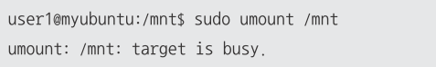
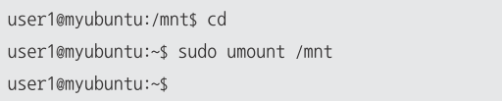
03. 파일 시스템 마운트
장치 연결 해제하기: umount
busy: 사용중이라는 의미

Slide 35
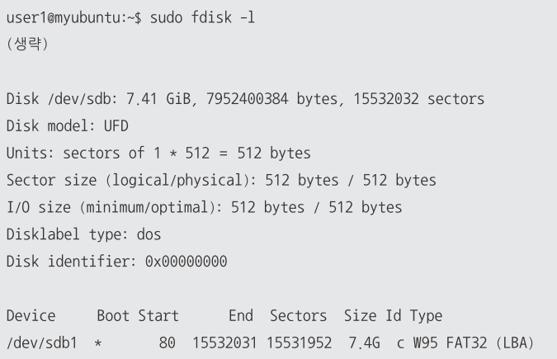
윈도용 USB 메모리 연결하기
USB 메모리를 USB 슬롯에 꽂고 리눅스 시스템에 인식시키기
USB 메모리의 장치명을 확인: fdisk -l

Slide 36
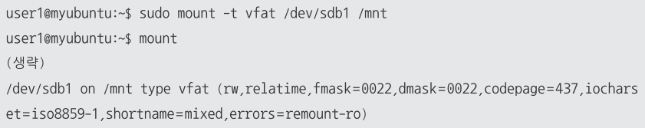
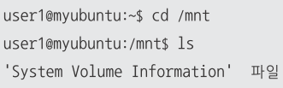
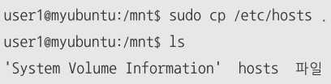
윈도용 USB 메모리 연결하기
USB 메모리를 마운트: FAT32(vfat)
USB 메모리가 디렉터리에 연결되었으므로 사용 가능
USB 메모리를 사용하고 나면 umount 명령으로 마운트를 해제

Slide 37
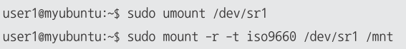
CD-ROM/DVD 연결하기
CD-ROM/DVD 장치를 연결하여 리눅스 시스템에 인식시킴
- 대부분의 경우 CD-ROM/DVD는 자동으로 인식
수동으로 CD-ROM/DVD를 마운트할 경우 장치명은 /dev/cdrom이나 /dev/sr#을 사용
CD-ROM/DVD가 마운트되었으므로 내용을 확인하고 사용
CD-ROM 장치를 사용하고 나면 umount 명령을 사용하여 마운트를 해제

Slide 38
04 디스크 추가 설치

Slide 39
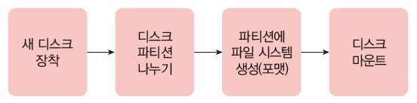
04. 디스크 추가 설치
디스크 추가 단계

Slide 40
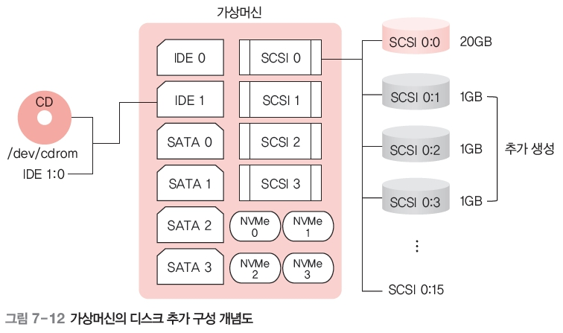
04. 디스크 추가 설치
가상머신에 디스크를 추가하는 방법

Slide 41
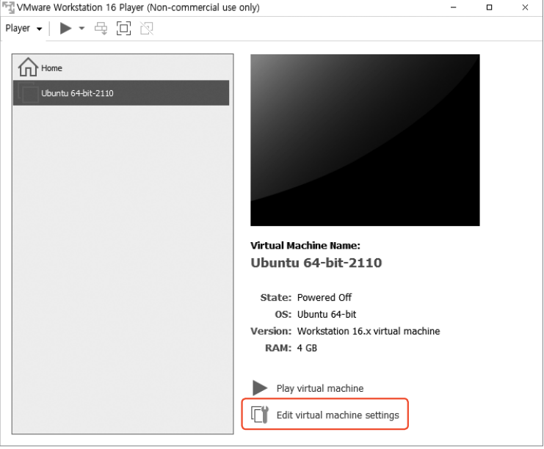
가상머신에 디스크 추가 장착하기
Player 메뉴에서 [Manage]-[Virtual Machine Settings]를 선택 또는 VMware Player 메인 화면에서 [Edit virtual machine settings]를 선택

Slide 42
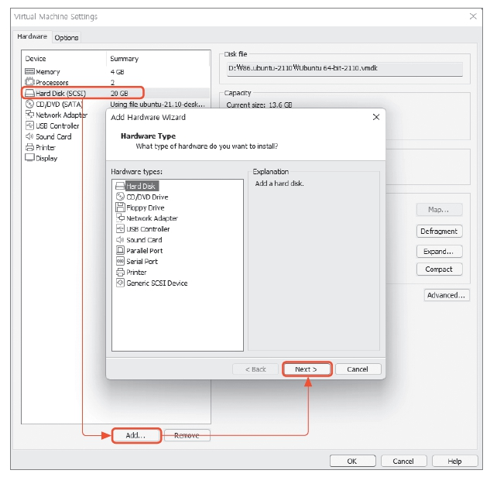
가상머신에 디스크 추가 장착하기
Virtual Machine Settings 창에서 [Add...]를 선택-> Add Hardware Wizard 창 -> [Next]를 클릭

Slide 43
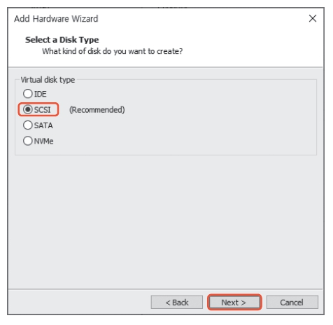
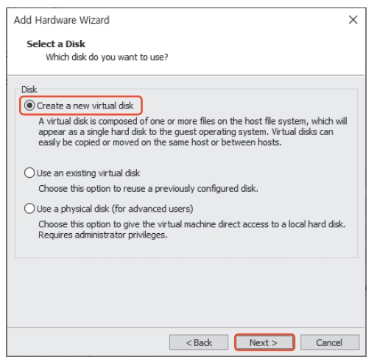
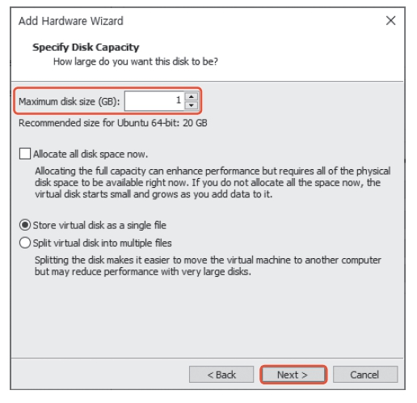
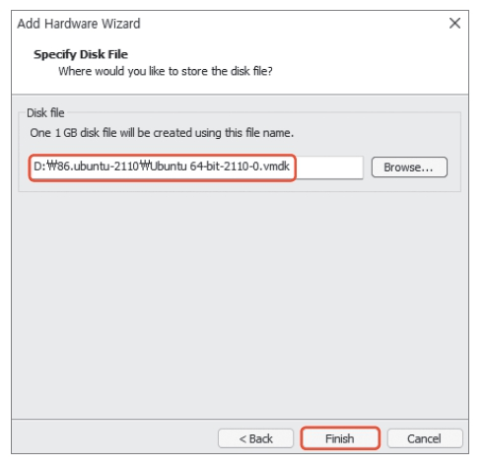
가상머신에 디스크 추가 장착하기
Select a Disk Type 창에서 디스크의 종류로 ‘SCSI’를 선택하고 [Next] 클릭
Select a Disk 창에서 ‘Create a new virtual disk’를 선택하고 [Next] 클릭
Specify Disk Capacity 창에서는 디스크의 용량을 설정: 1GB
Specify Disk File 창에서 가상 디스크의 파일명을 지정
디스크 파일이 생성되고 디스크 추가 작업이 완료

Slide 44
04. 디스크 추가 설치
디스크 장치의 이름과 파티션 표시하기
/dev/sd로 시작하는 이름을 사용
/dev/sda: 첫 번째 디스크
/dev/sdb: 두 번째 디스크
/dev/sdc: 세 번째 디스크
장치명이 /dev/sda라면 파티션의 이름을 다음과 같이 표시
/dev/sda: 첫 번째 디스크 전체를 의미하는 장치명
/dev/sda0: 디스크의 첫 번째 파티션
/dev/sda1: 디스크의 두 번째 파티션

Slide 45
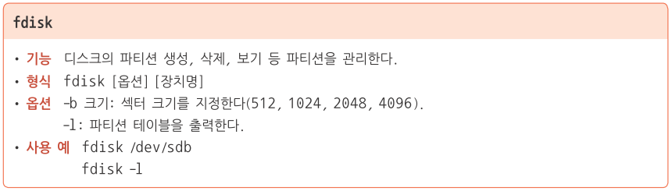
04. 디스크 추가 설치
fdisk 명령

Slide 46
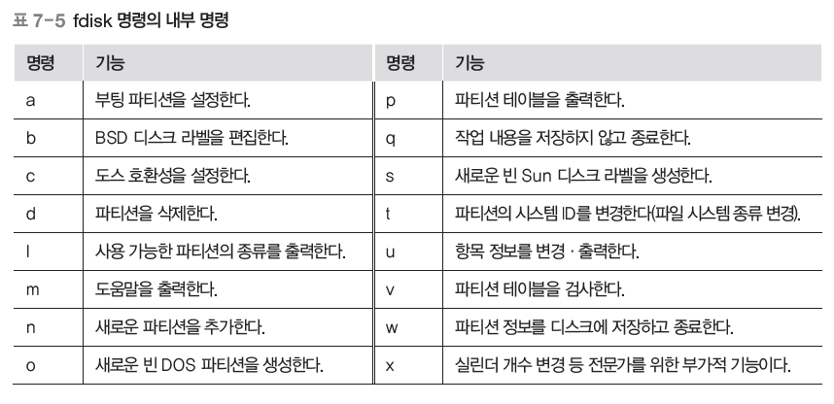
04. 디스크 추가 설치
fdisk의 내부 명령

Slide 47
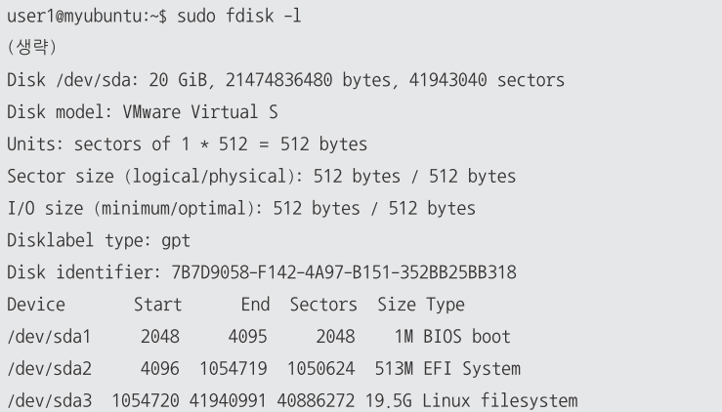
04. 디스크 추가 설치
파티션 정보 보기: fdisk -l

Slide 48



디스크 파티션 나누기
fdisk 명령을 실행: 장치명을 인자로 지정 (sudo fdisk /dev/sdb)
새로운 파티션을 생성: n 입력
파티션의 종류를 선택
- 기본(primary), 확장(extended)
파티션 번호를 선택: 1
파티션의 크기 설정
- 시작섹터: 기본값
- 마지막섹터: 크기 지정(+500MB)
파티션 정보 확인: p
n을 입력하여 두번째 파티션 생성
w를 입력하여 파티션 설정정보 저장

Slide 49

04. 디스크 추가 설치
파티션을 만든 후 파일 시스템을 생성해야함
파일 시스템 생성 명령
mkfs.ext2, mkfs.ext3, mkfs.ext4 명령도 제공

Slide 50

04. 디스크 추가 설치
파일 시스템 생성 명령
설정 파일: /etc/mke2fs.conf

Slide 51


mkfs 명령으로 파일 시스템 생성하기
mkfs 명령으로 /dev/sdb1 파티션에 ext2 파일 시스템 생성
mkfs.ext3 명령으로 /dev/sdb2 파티션에 ext3 파일 시스템을 생성

Slide 52



mke2fs 명령으로 파일 시스템 생성하기
mke2fs 명령으로 /dev/sdc1 파티션에 ext3 파일 시스템을 생성
mke2fs 명령으로 /dev/sdc2 파티션에 ext4 파일 시스템 생성
- 블록 크기는 4,096B로 지정

Slide 53


04. 디스크 추가 설치
마운트 포인트 준비하기
파일 시스템 마운트하기
마운트 결과

Slide 54


04. 디스크 추가 설치
파일 시스템 사용하기
파일 복사하기
이 상태에서 /mnt/hdd1의 마운트를 해제하면 /mnt/hdd1 디렉터리에는 어떤 파일이 있을까?

Slide 55
mke2fs 명령으로 파일 시스템 생성하기
mke2fs 명령으로 /dev/sdc1 파티션에 ext3 파일 시스템을 생성
mke2fs 명령으로 /dev/sdc2 파티션에 ext4 파일 시스템 생성
- 블록 크기는 4,096B로 지정

Slide 56
파일 시스템 마운트, 언마운트하기
/dev/sdb2의 파일 시스템을 언마운트
/dev/sdc1의 파일 시스템을 /mnt/hdd1 디렉터리에 마운트
/dev/sdc2의 파일 시스템을 /mnt/hdd2 디렉터리에 마운트
- 파일 시스템의 종류를 ext4로 지정
/dev/sdc1과 /dev/sdc2의 파일 시스템이 제대로 마운트되었는지 확인
/dev/sdc2의 파일 시스템에 파일을 복사
dev/sdc1과 /dev/sdc2 파일 시스템의 마운트를 해제

Slide 57

04. 디스크 추가 설치
여러 디스크를 하나의 디스크로 사용하는 방법: LVM
독립적으로 구성된 디스크 파티션을 하나로 연결하여 한 파티션처럼 사용할 수 있게 함
관련 용어

Slide 58

04. 디스크 추가 설치
LVM 예
10GB 용량의 물리적 파티션(PV) 세 개를 묶어서 30GB VG 하나를 만든 후 이를 다시 15GB LV 두 개로 분리

Slide 59

04. 디스크 추가 설치
LVM 관련 명령

Slide 60

04. 디스크 추가 설치
LVM 생성 과정

Slide 61
LVM 생성하기
/dev/sdb1, /dev/sdb2는 크기가 각각 500MB다. 이를 LVM으로 변환하고 1GB짜리 LV를 생성하여 마운트
lvm2 패키지를 먼저 설치: sudo apt install lvm2
/dev/sdb1, /dev/sdb2의 파일 시스템 종류를 83(Linux)에서 8e(LinuxLVM)로 변경
/dev/sdb1, /dev/sdb2에 PV를 생성: sudo pvcreate /dev/sdb1
pvscan 명령으로 PV의 상태를 확인
두 PV를 통합하여 VG를 생성한다. VG의 이름은 grp1로 지정: sudo vgcreate grp1 /dev/sdb1 /dev/sdb2
생성된 VG grp1을 활성화: sudo vgchange -a y grp1
활성화된 VG grp1의 상태를 vgdisplay 명령으로 확인: sudo vgdisplay -v grp1
VG grp1에는 PE가 총 248개 있다. 이를 모두 합하여 하나의 LV를 생성
: sudo lvcreate -l 248 grp1 -n mylvm1
생성된 LV의 상태를 확인: sudo lvscan
LV mylvm1에 ext4 파일 시스템을 생성: 장치명: sudo mke2fs -t ext4 /dev/grp1/mylvm1
VG의 상태를 확인하여 LV의 정보가 수정되었는지 확인
LV를 /mnt/lvm 디렉터리에 마운트하고 파일을 복사: sudo mount /dev/grp1/mylvm1 /mnt/lvm

Slide 62
05 디스크 관리

Slide 63

05. 디스크 관리
파일 시스템별 디스크 사용량 확인하기: df

Slide 64


05. 디스크 관리
df 명령만 사용하는 경우

Slide 65

05. 디스크 관리
파일 시스템 사용량을 이해하기 쉬운 단위로 표시하기: - h

Slide 66

05. 디스크 관리
파일 시스템의 종류 출력하기: -T

Slide 67

05. 디스크 관리
디렉터리나 사용자별 디스크 사용량 확인하기: du

Slide 68

05. 디스크 관리
du 명령만 사용하는 경우: 현재 디렉터리의 디스크 사용량 출력

Slide 69


05. 디스크 관리
전체 디스크 사용량 출력하기: 지정한 디렉터리의 전체 사용량만 출력
특정 사용자의 디스크 사용량 출력: 사용자의 홈 디렉터리를 지정

Slide 70
디스크 사용량 확인하기
파일 시스템의 디스크 사용량을 MB 단위로 출력: df -m
ext4 파일 시스템의 디스크 사용량을 출력: df -t ext4
전체 파일 시스템의 디스크 사용량을 출력: du -a
/usr 디렉터리가 사용하고 있는 디스크 사용량을 출력: sudo du -sh /usr

Slide 71

05. 디스크 관리
파일 시스템 검사하기: fsck
파일 시스템 종류별로 fsck.ext2, fsck.ext3, fsck.ext4 명령도 제공

Slide 72

05. 디스크 관리
일반적인 파일 시스템 검사: sudo fsck /dev/sdd1

Slide 73

05. 디스크 관리
파일 시스템 강제 검사: sudo fsck -f /dev/sdd1

Slide 74

05. 디스크 관리
파일 시스템 종류를 지정한 검사

Slide 75

05. 디스크 관리
파일 시스템 검사하기: e2fsck

Slide 76

05. 디스크 관리
일반적인 파일 시스템 검사

Slide 77


05. 디스크 관리
파일 시스템 강제 검사

Slide 78

05. 디스크 관리
배드 블록 검사하기: badblocks

Slide 79

05. 디스크 관리
배드 블록 검색하기

Slide 80

05. 디스크 관리
검색 결과를 파일로 저장하기: -o

Slide 81


05. 디스크 관리
백업 슈퍼블록을 이용하여 파일 시스템 복구하기
백업 슈퍼블록의 위치 파악하기: dumpe2fs

Slide 82

05. 디스크 관리
파일 시스템의 블록 복사 명령

Slide 83


05. 디스크 관리
파일 시스템 복구하기
파일 시스템의 기본 슈퍼블록을 dd 명령으로 삭제: 파일 시스템의 앞부분 20블록을 0 값으로 채우기
/dev/sdd1 파일 시스템을 마운트하면 오류 메시지가 출력
dumpe2fs로 확인한 백업 슈퍼블록을 이용하여 /dev/sdd1 파일 시스템을 복구
- sudo e2fsck -b 32768 -y /dev/sdd1

Slide 84

05. 디스크 관리

